Slide 1

Valérie Oulehlová
Nela Vaňková
Obr. 1

Slide 2
Obr. 2

Slide 3

Obr. 3

Slide 4
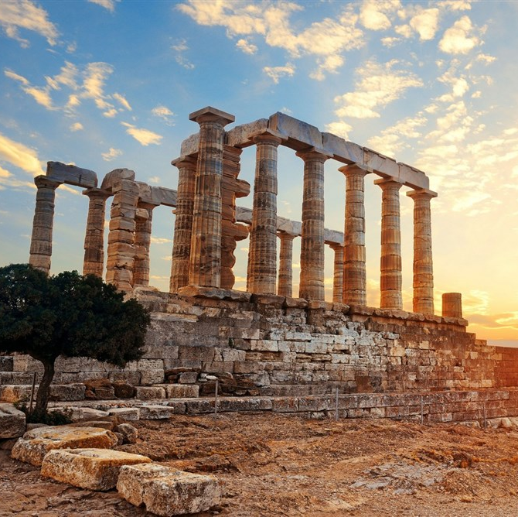
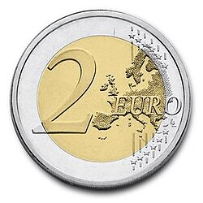
Hlavní informace
Hlavní město: Athény
Jazyk: Rěčtina
Měna: Euro
Počet obyvatel: 10,4 mil.
Prezident: Konstantíos Tasúlas
Obr. 4,5

Slide 5




Zeměpisné údáje
Sousední státy
Nejvyšší hora: Mytikas
Nejdelší řeka: Alikámon
Obr. 6,7,8,9

Slide 6
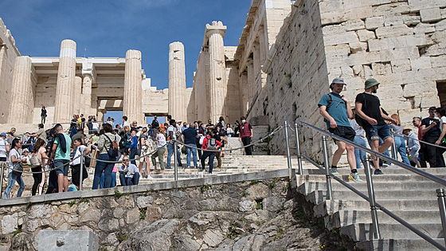
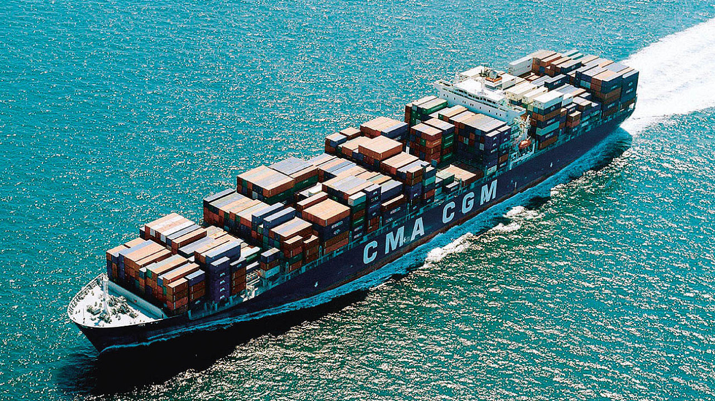
Ekonomika a průmysl
Průmysl petrochemický
Lodní doprava
Turismus
Obr. 10,11

Slide 7

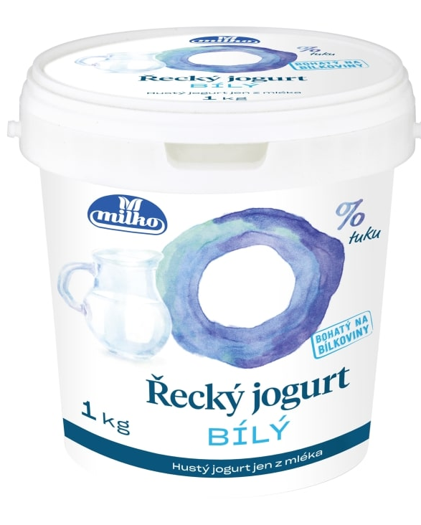
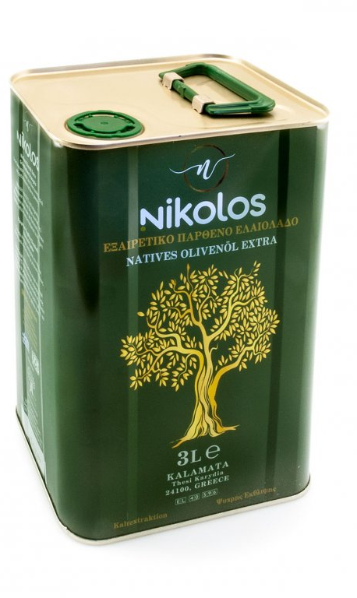

Typické produkty
Obr. 12,13,14,15

Slide 8
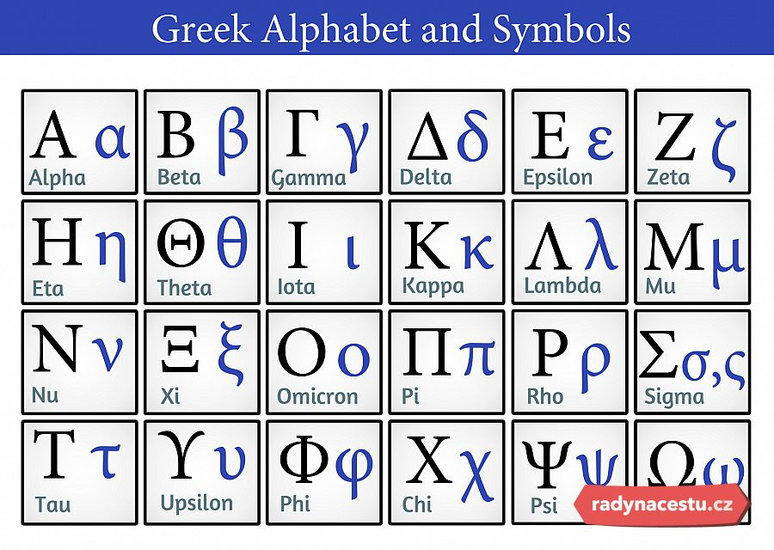
Řečtina
Ahoj- Γεια (Jásu)
Jak se máš- Τι κάνετε ( Ti kanáte)
Jmenuji se- Το όνομά μου είναι (To ónomá mou eínai)
Děkuji- Σας ευχαριστώ ( Sas efcharistó)
Prosim- Παρακαλώ (Parakálo)
Obr. 16

Slide 9
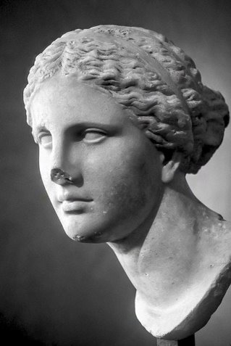
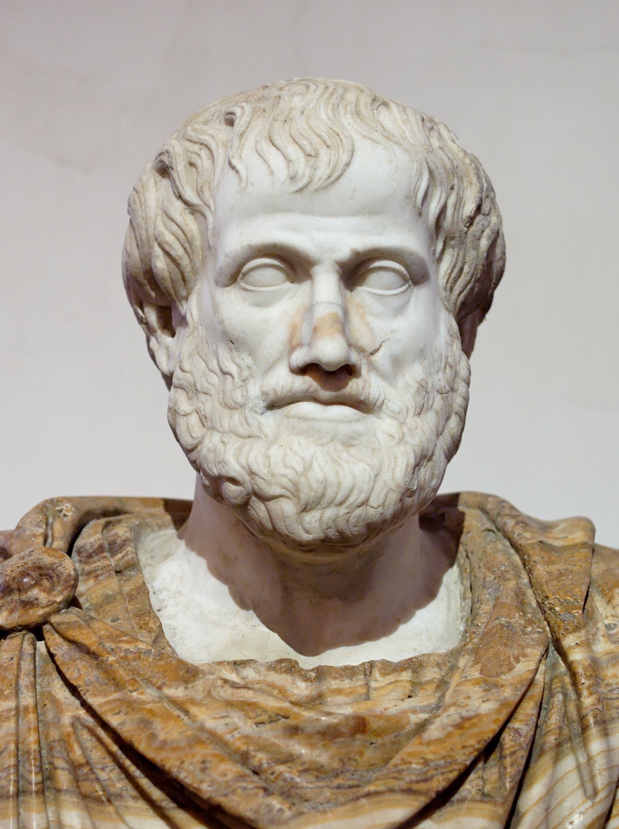
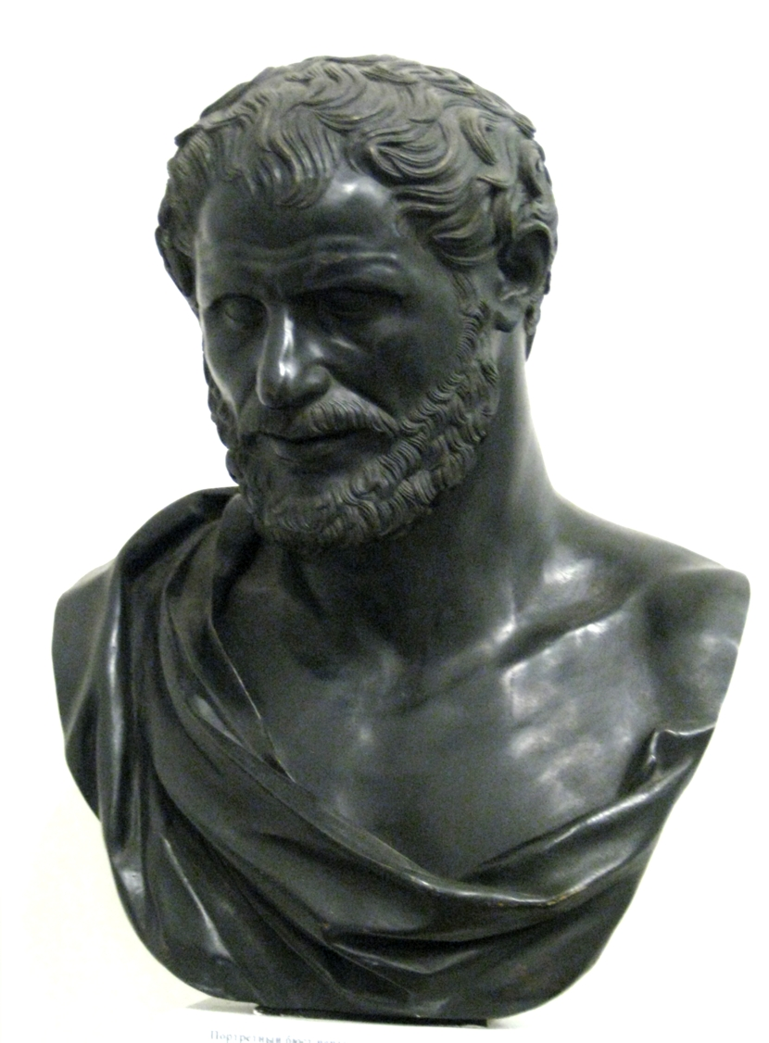
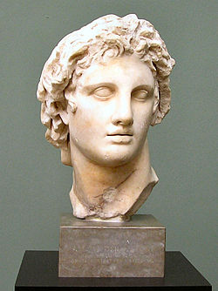
Známé osobnosti
Aphrodite
Aristroteles
Demokritos
Alexander Veliký
Obr. 17,18,19,20

Slide 10


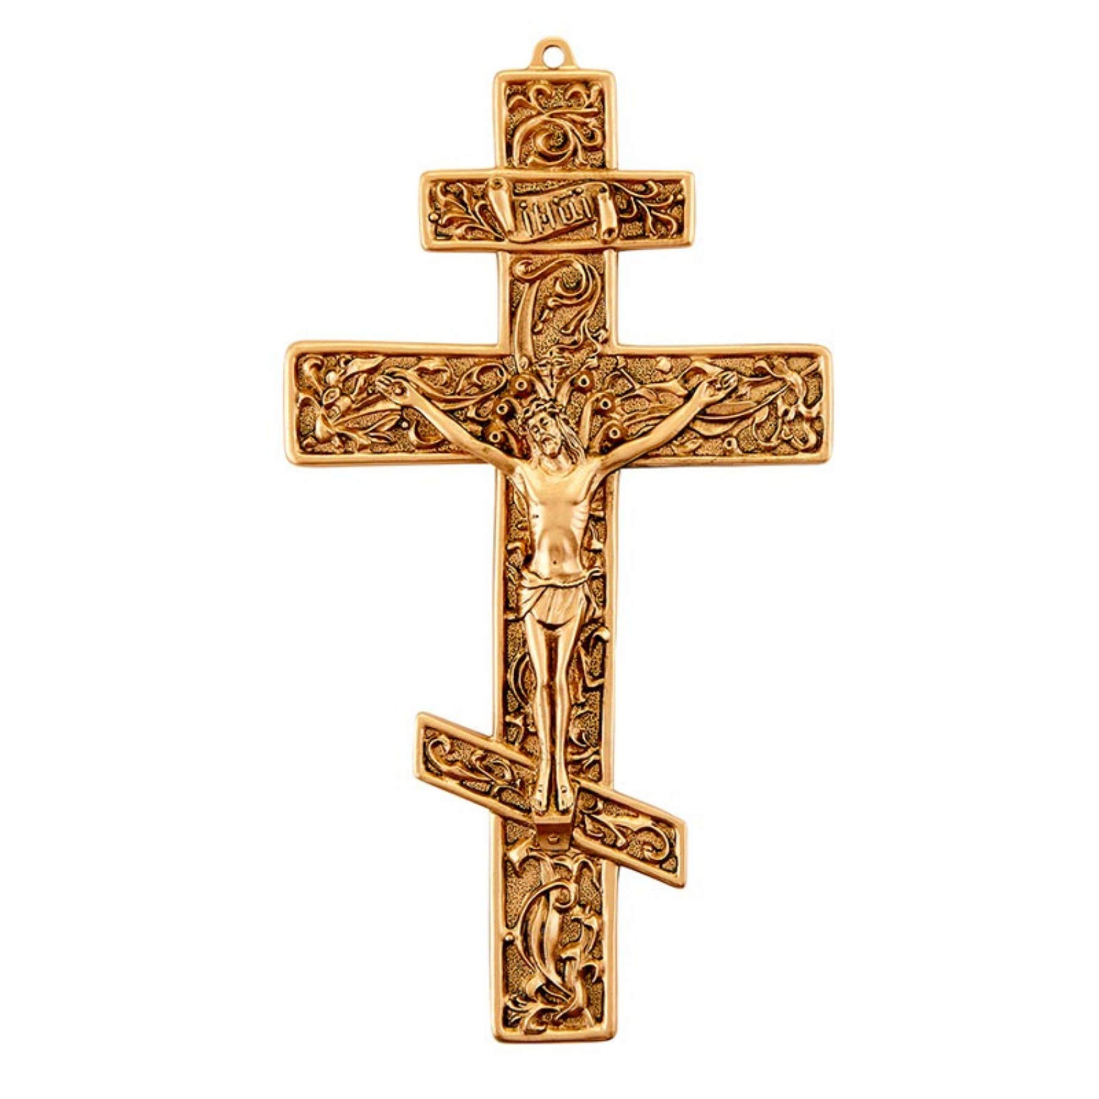
Náboženství
Křesťanství
Řecká mytologie
Obr. 21,22,23

Slide 11
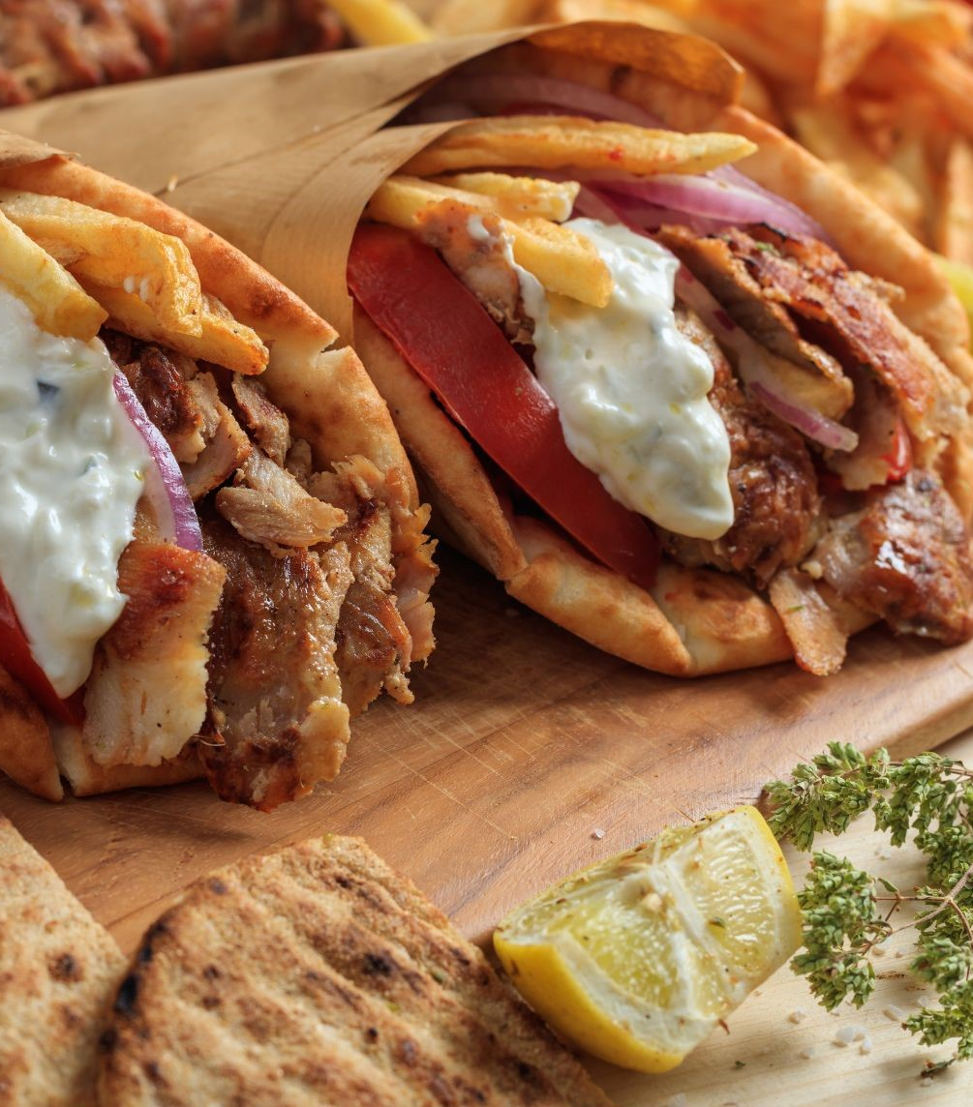
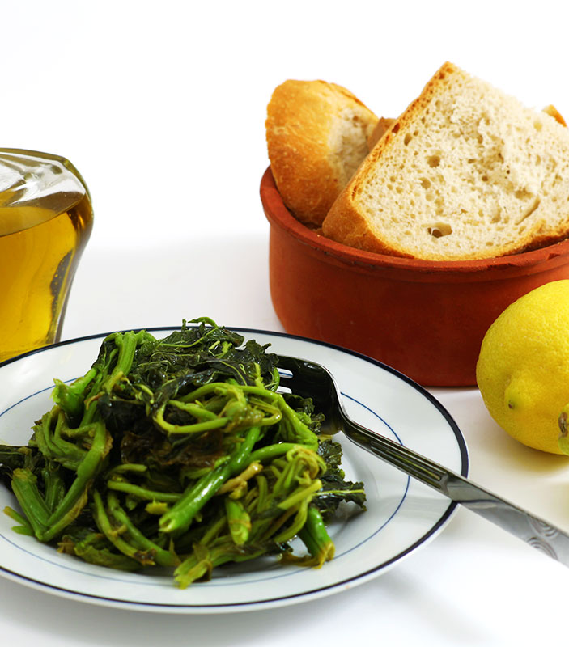
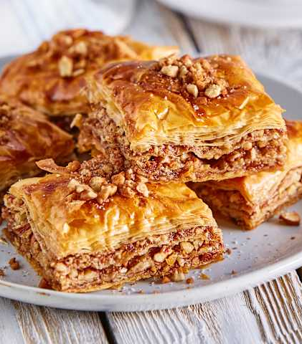
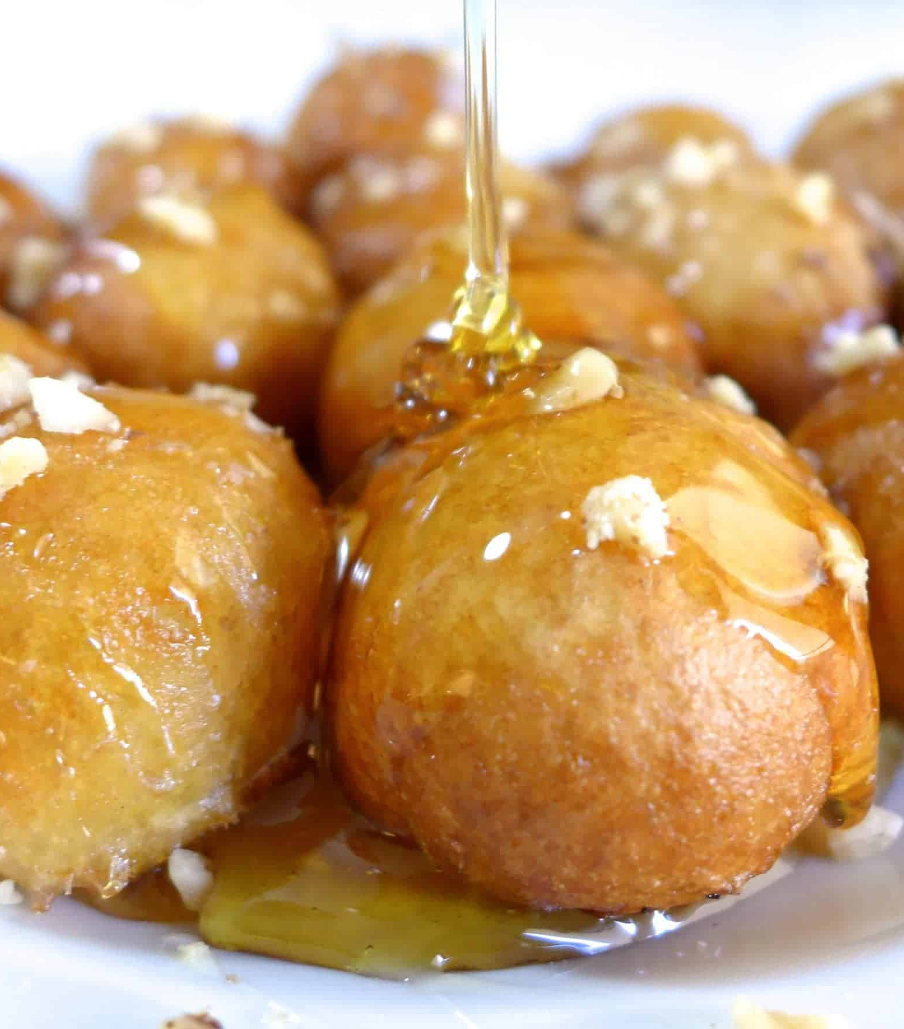
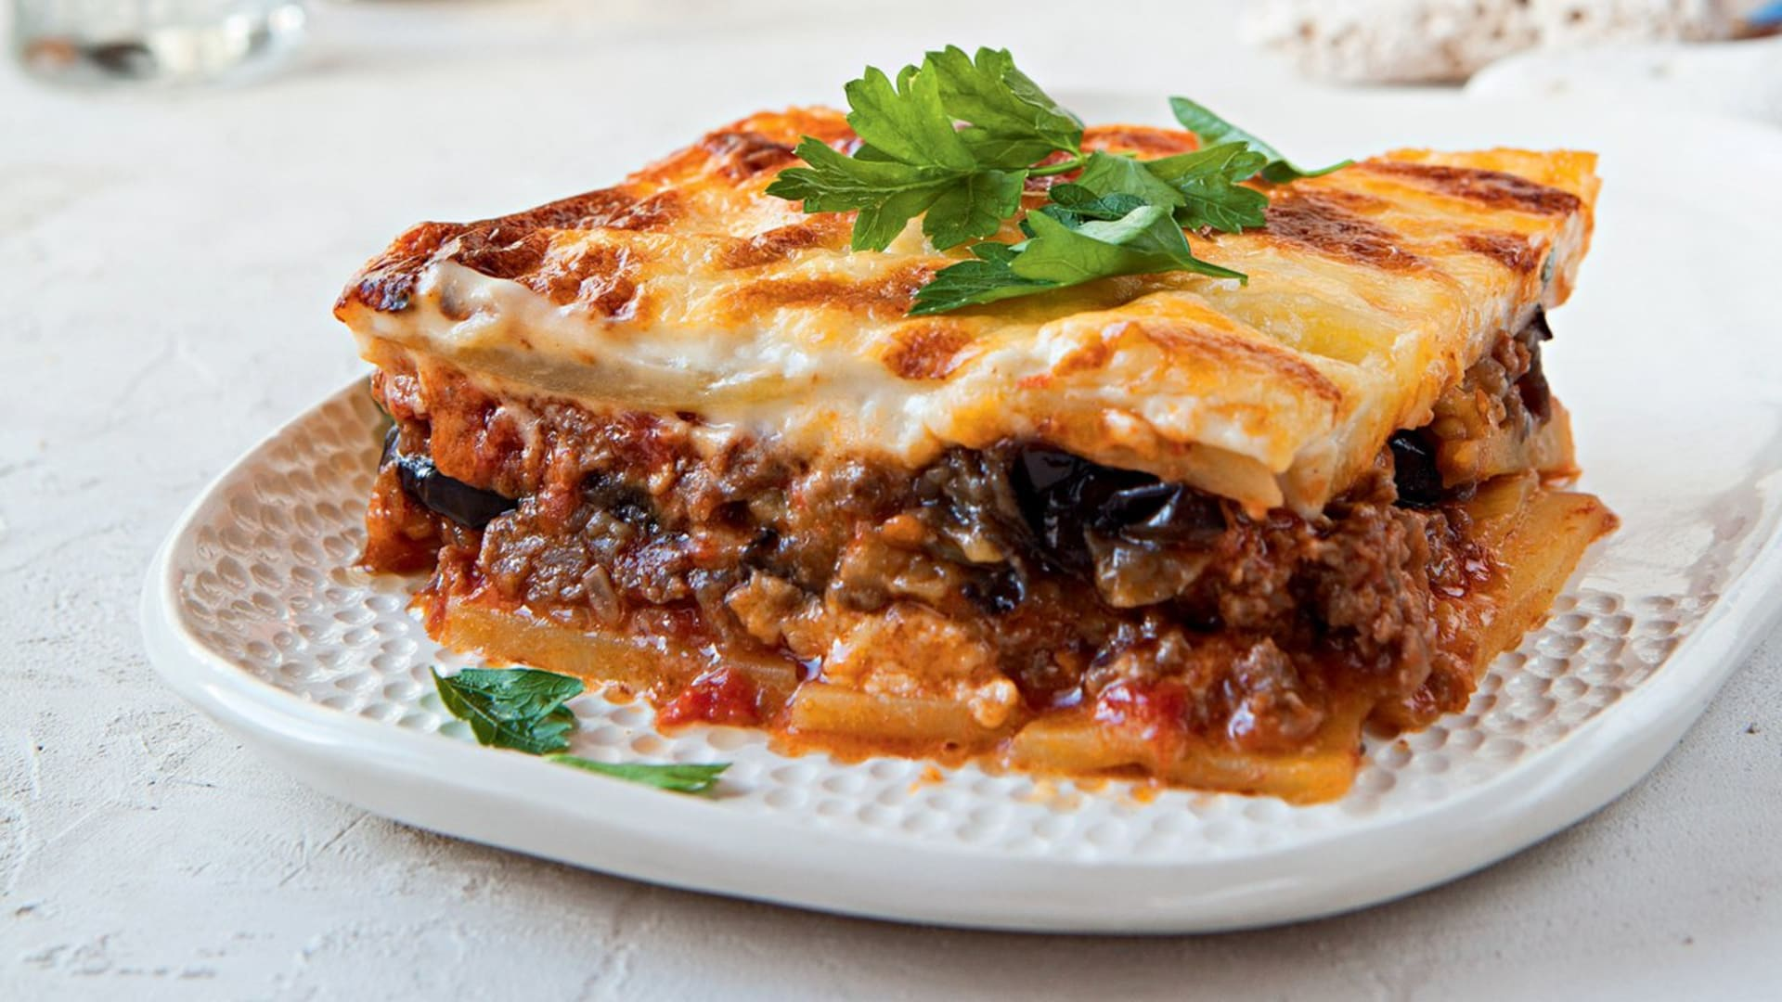
Tradiční jídla
Gyros
Chorta
Backlava
Musaka
Loukoumades
Obr. 24,25,26,27,28

Slide 12
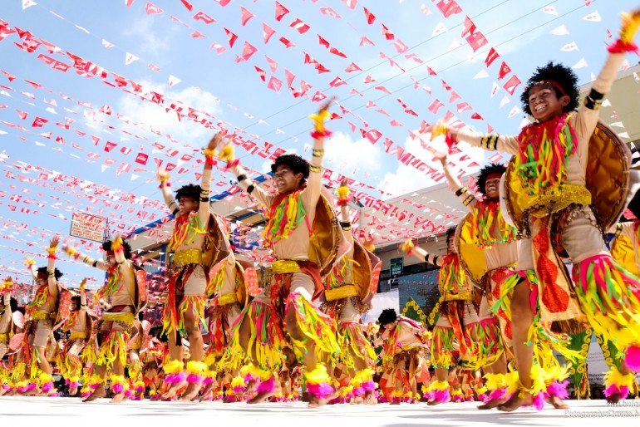
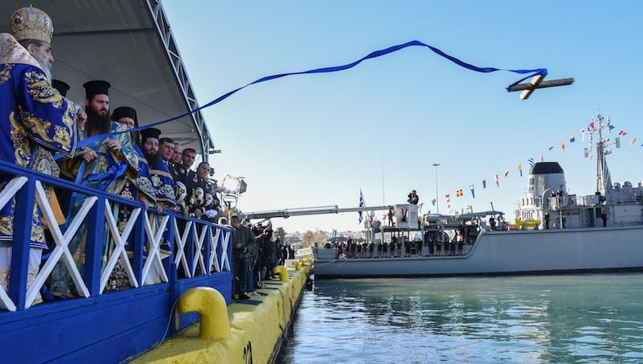
Národní svátky
Den Ochí
Zjevení páně
Obr. 29,30

Slide 13


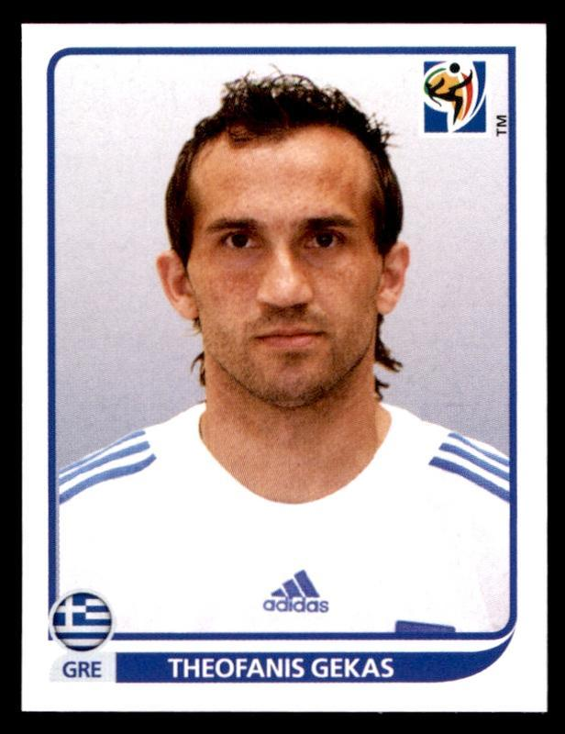

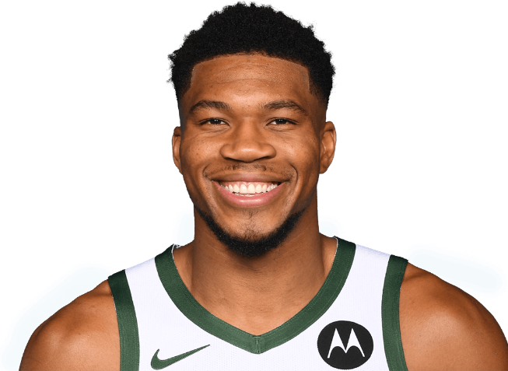
Sport
Řecká superliga
Fotbal
Theofanis Gekas
Basketball
Giannis Antetokounp
Obr. 31,32,33,34

Slide 14
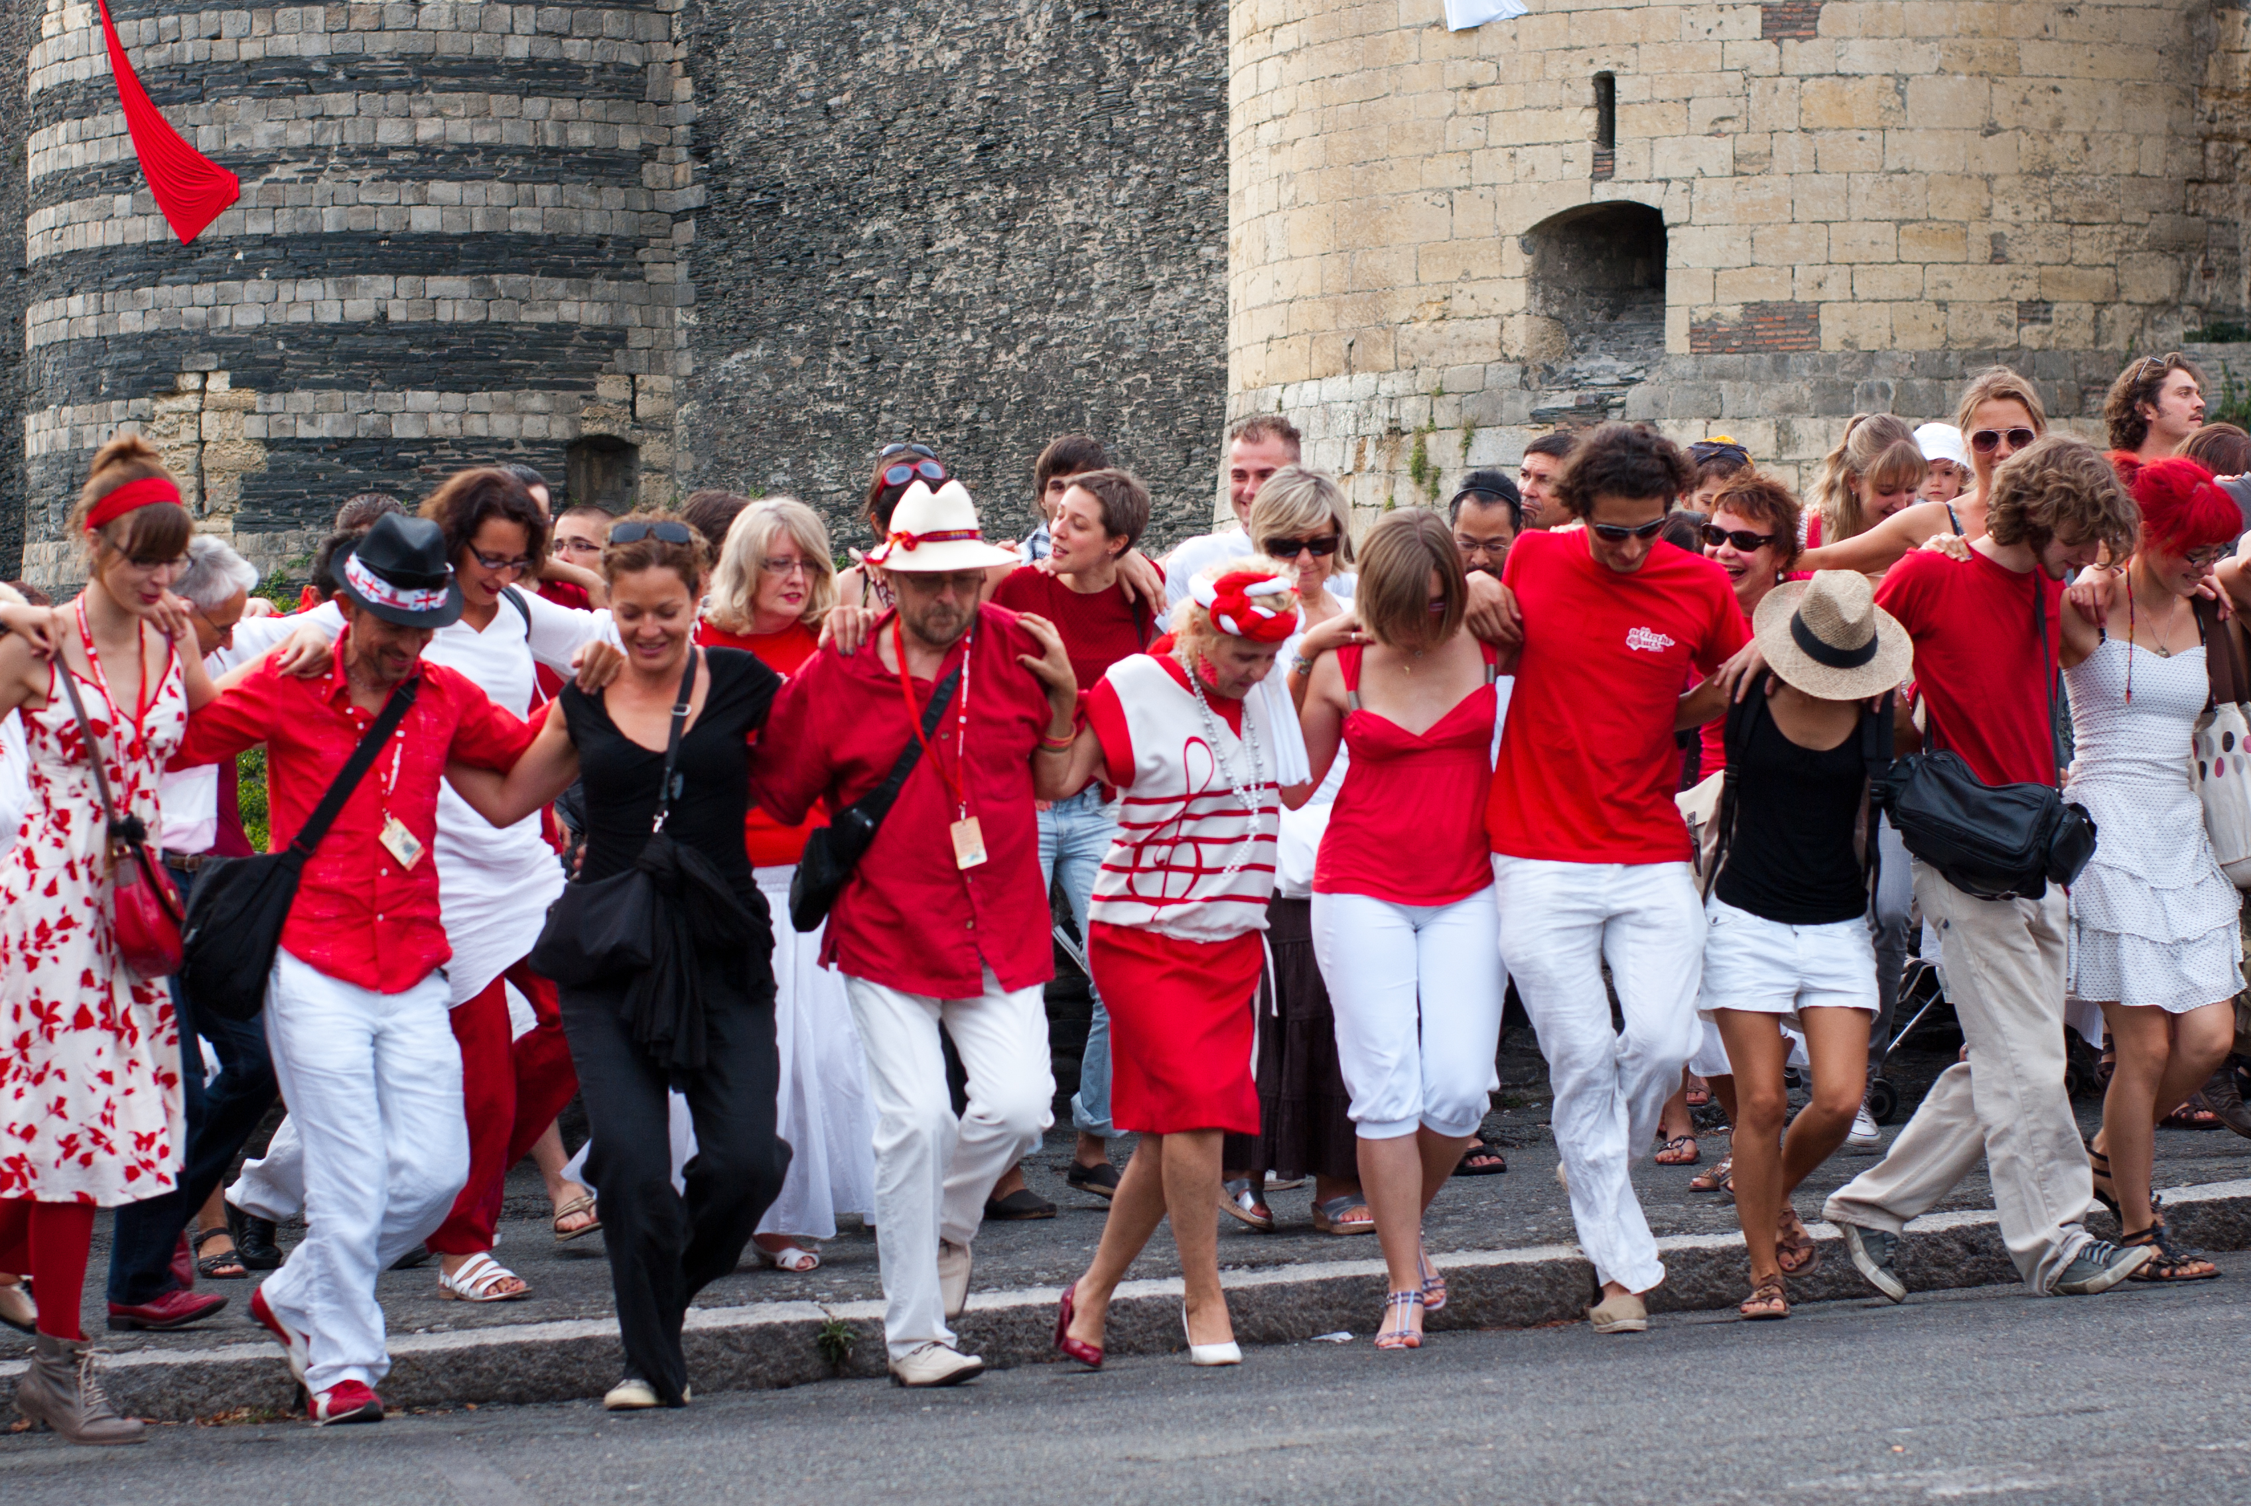
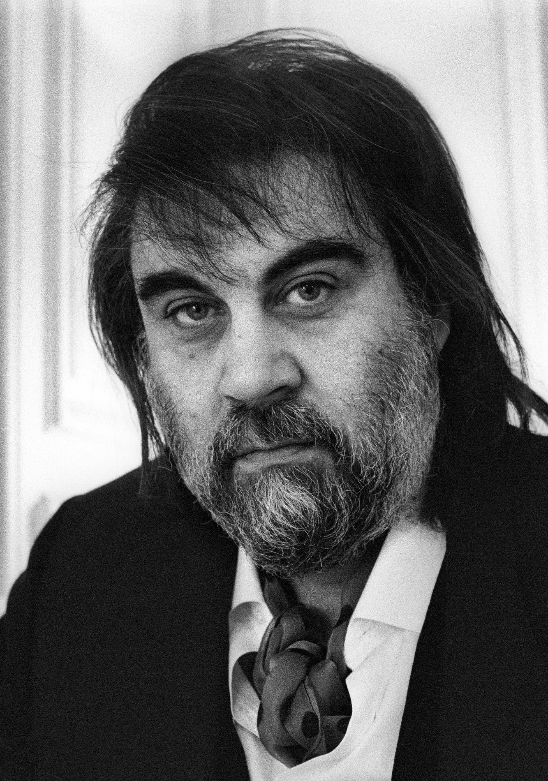
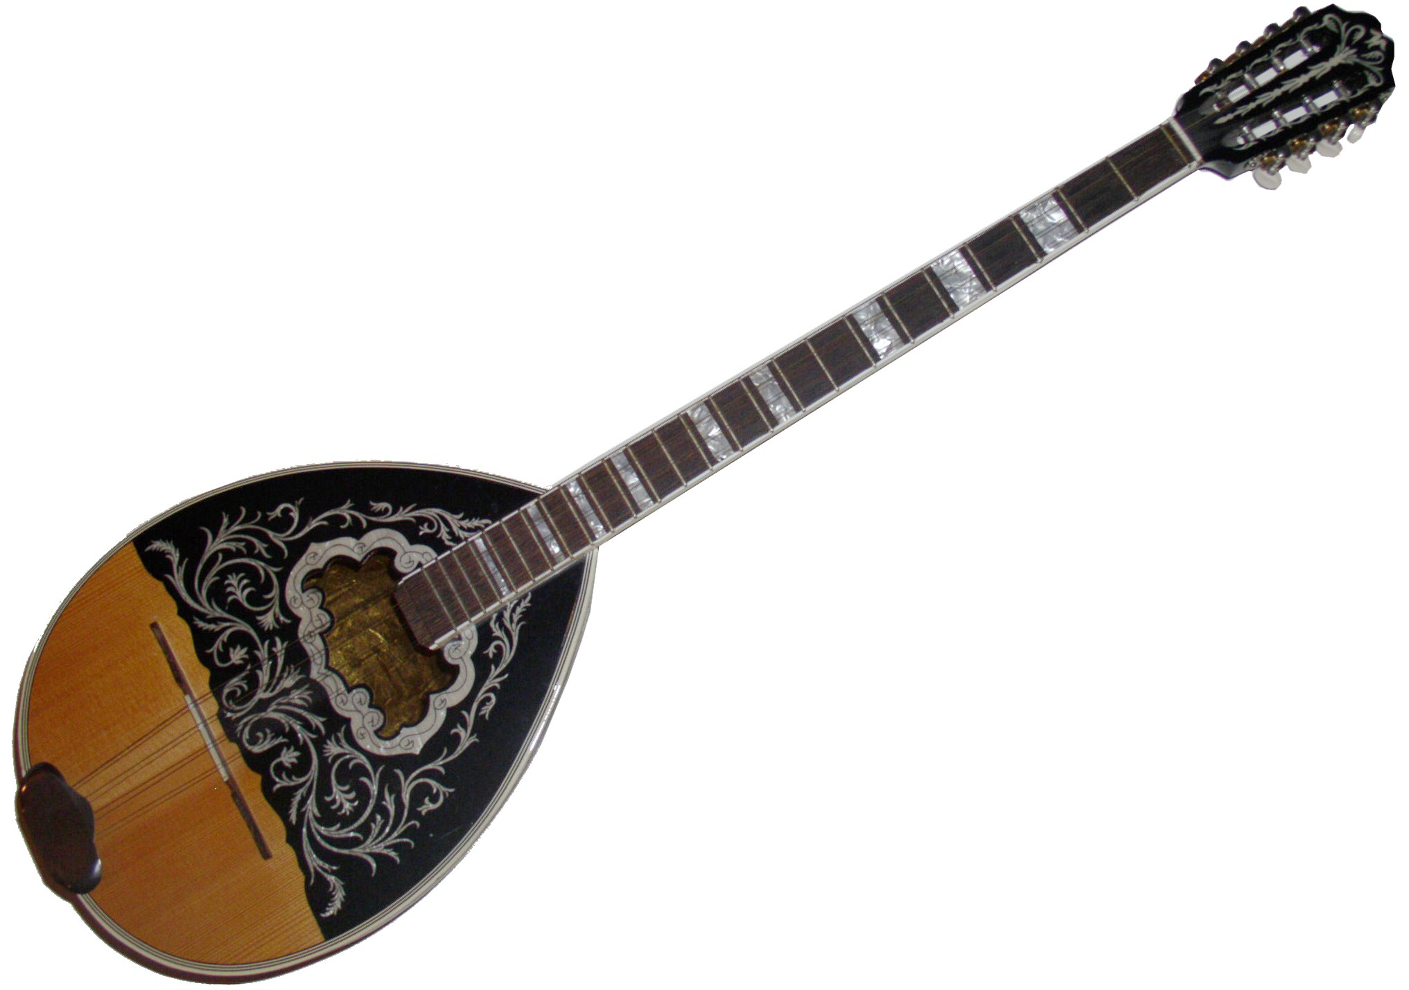
Hudba a umění
Bohatý folklor
Sirtaky
Buzuki
Vangelis
Septicflesch
Obr. 35,36,37

Slide 15
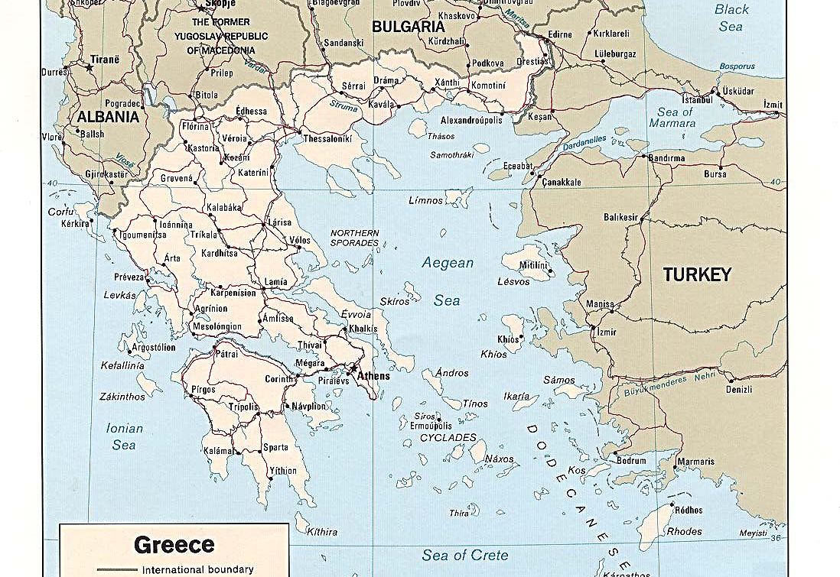
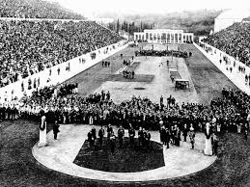

Zajímavá fakta
2000+ ostrovů
První olympijske hry: 776 př. N. l.
Řečtina se používá 3000 let
Obr. 38,39,4O

Slide 16

Hudba
https://www.youtube.com/watch?v=3yyy1e2t0FQ&list=RD3yyy1e2t0FQ&start_radio=1
https://www.youtube.com/watch?v=kG12C1oX5Eo&list=RDkG12C1oX5Eo&start_radio
https://www.youtube.com/watch?v=-Ntlp3ffGxA&list=PLTJ9mFISTLtKJFGemocfSewfbC2S8z-QB
Obr. 41

Slide 17
Zdroje
Obrázek-1 https://www.globeguide.ca/destinations/europe/greece/
Obrázek-2 https://img.freepik.com/premium-vector/flag-greece-vector-illustration_514344-273.jpg?w=740
Obrázek-3 https://wikiwandv2-19431.kxcdn.com/_next/image?url=https:%2F%2Fupload.wikimedia.org%2Fwikipedia%2Fcommons%2Fthumb%2F7%2F7c%2FCoat_of_arms_of_Greece.svg%2Flangcs-1500px-Coat_of_arms_of_Greece.svg.png&w=640&q=50
Obrázek-4 https://coinscatalog.net/images/big-4x/32/2-euro-pafos-odeon-plain-kibris-2017-cyprus-r-51543.jpg
Obrázek-5 https://www.redok.cz/recko-atheny-mys-sunion-gr623-25/
Obrázek-6 https://cs.wikipedia.org/wiki/Alb%C3%A1nie
Obrázek-7 https://cs.wikipedia.org/wiki/Soubor:Flag_of_Turkey.svg
Obrázek-8 https://cs.wikipedia.org/wiki/Bulharsko
Obrázek-9 https://cs.wikipedia.org/wiki/Vlajka_Severn%C3%AD_Makedonie
Obrázek-10 https://www.greeka.com/attica/athens/tourism/
Obrázek-11 https://logistika.ekonom.cz/c1-66691150-nizkosirne-palivo-pro-namorni-lode-ohrozeno-recko-se-snazi-odsunout-termin-jeho-zavedeni
Obrázek-12 https://klec.jayagrocer.com/products/lactel-greek-yogurt-original-130g?srsltid=AfmBOorPGOfIFowCKKbgrOeiEYbIjHdvc0GklzNv18LPp1GjZr8VfrZk

Slide 18
Zdroje
Obrázek-13 https://www.albert.cz/shop/Mlecne-a-chlazene/Jogurty-a-mlecne-dezerty/Reckeho-typu-a-skyry/Milko-Recky-jogurt-bily/p/26319155
Obrázek-14 https://shop.reckonasbavi.cz/nikolos-kalamata-extra-panensky-olivovy-olej-0-4--3l-plech/
Obrázek-15 https://kuchynske-oleje.heureka.cz/minerva-kalamata-extra-panensky-olivovy-olej-750-ml/#prehled/
Obrázek-16 https://www.radynacestu.cz/magazin/rectina/
Obrázek-17 https://earthstoriez.com/cyprus-myth-and-cult-of-aphrodite-on-cyprus
Obrázek-18 https://citaty.net/autori/aristoteles/
Obrázek-19 https://cs.wikipedia.org/wiki/D%C3%A9mokritos
Obrázek-20 https://cs.wikipedia.org/wiki/Alexandr_Velik%C3%BD
Obrázek-21 https://knihy.heureka.cz/hrdinove-recke-mytologie-sonia-elisabetta-carvaglia/#prehled/
Obrázek-22 https://www.amazon.com/Toned-Pewter-Filigree-Orthodox-Crucifix/dp/B01FSZTNV8?th=1
Obrázek-23 https://reknihy.cz/kniha/recka-mytologie/?srsltid=AfmBOorEiXYRU5_RibgUoPpPg_fQ2wtMYSYfTeVhbF3kvdWpgqkRqnns
Obrázek-24 https://fresh.iprima.cz/musaka-2

Slide 19
Zdroje
Obrázek-25 https://www.biooliva.cz/nejoblibenejsi-recka-jidla/co-je-gyros/?srsltid=AfmBOooLqILLVsYdJTyNx2qTaasSNmKDR1wFsKvByoGCnygT_3cF1Z2b
Obrázek-26 https://blog.blue-style.cz/chorta-recky-salat-zdravi/
Obrázek-27 https://www.mygreekdish.com/recipe/baklava-greek-walnut-pistachio-cake/
Obrázek-28 https://www.mygreekdish.com/recipe/loukoumades/
Obrázek-29 https://www.mahalo.cz/recko/informace-o-recku/svatky-v-recku-dny-volna-vyznamne-dny.html
Obrázek-30 https://es.greekreporter.com/2021/01/06/la-epifania-una-de-las-celebraciones-mas-importantes-cristianismo/
Obrázek-31 https://en.wikipedia.org/wiki/National_Basketball_Association
Obrázek-32 https://www.nba.com/player/203507/giannis-antetokounmpo
Obrázek-33 https://en.wikipedia.org/wiki/Super_League_Greece
Obrázek-34 https://www.ebay.com.sg/itm/192679973784

Slide 20
Zdroje
Obrázek-35 https://en.wikipedia.org/wiki/Sirtaki
Obrázek-36 https://cs.wikipedia.org/wiki/Buzuki
Obrázek-37 https://www.deezer.com/cs/artist/2639
Obrázek-38 https://www.mundo.cz/recko/mapa
Obrázek-39 https://cs.wikipedia.org/wiki/Olympijsk%C3%A1_vlajka
Obrázek-40 https://isport.blesk.cz/clanek/ostatni-olympijske-hry/370978/historie-olympijskych-her-od-reckych-bohu-az-ke-coubertinovi.html
Obrázek-41 https://www.freepik.es/vector-premium/plantilla-diseno-vector-logotipo-icono-nota_36973817.htm

